Slide 1
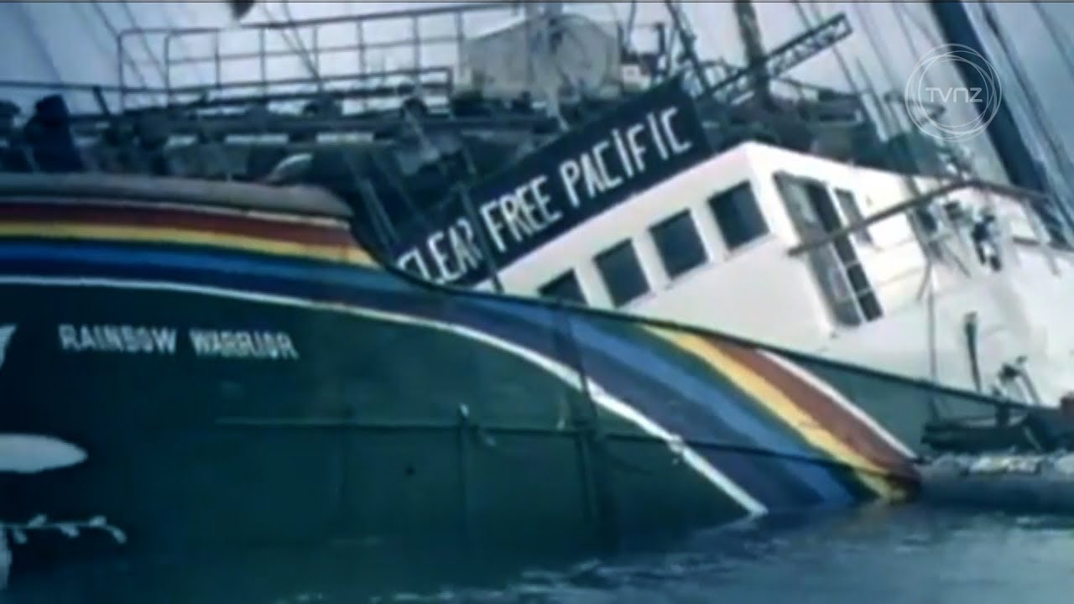
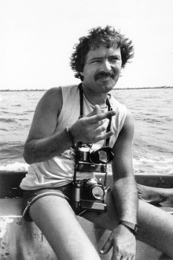
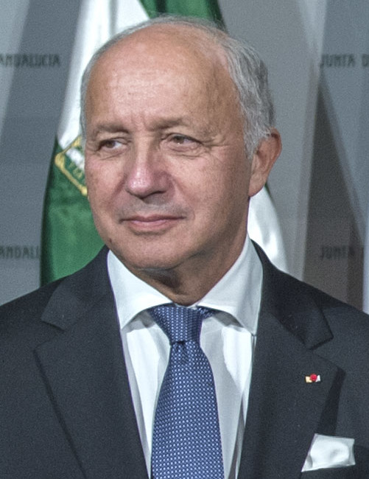
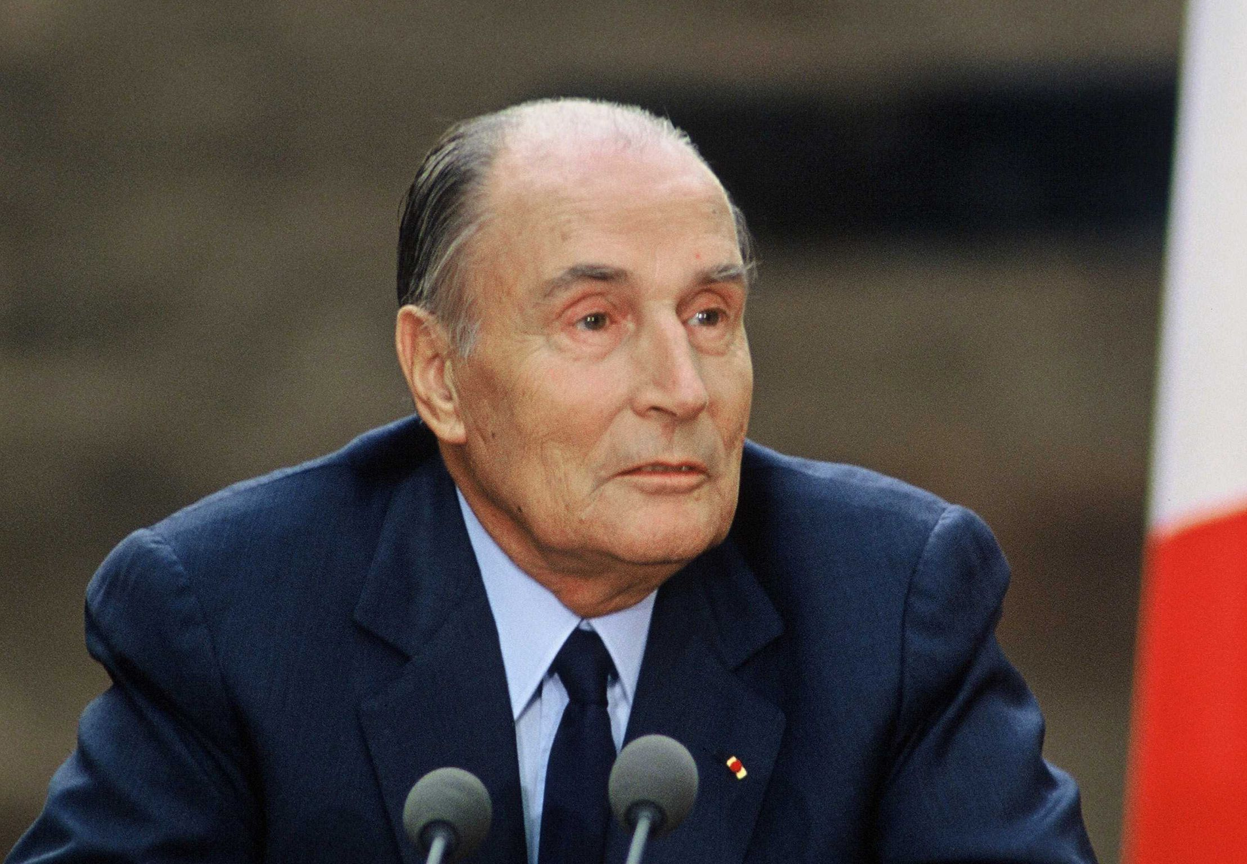
Projet A
Ou: Auklan, Nouvelle-Zélande
Quand: 10 juillet 1985
Quoi: Explosion d’un bateau
Conséquence(s): Mort de Fernando Pereira
Raison de la mort: voulait aller chercher son appareil photo a la cave du bateau.
Pays: France(il voulait tester des arme nucléaires et Greenpeace voulait s’y interposer
Premier ministre 1: Francois Mitterant
Premier ministre 2: Laurent Fabius
Enquête: Démission de Charles Hernu
Les services secret voulait saboter le navire

